Slide 1
INŽINERIJOS KŪRYBINIS / PROJEKTINIS / TIRIAMASIS DARBAS „Automatinės durys bei langas“
KTU Inžinerijos licėjaus
III kalsės mokinių
Vytenio Kriščiūno
Žygimanto Latkausko

Slide 2
Turinys
SANTRAUKA / SUMMARY
ĮVADAS
IDĖJOS ĮGYVENDINIMO ETAPAI
REZULTATAI
IŠVADOS
PRIEDAI

Slide 3
SANTRAUKA / SUMMARY
Mes suprojektavome namą, kuriame padarėme atomatiškai atsidarančias duris ir langą. Pasirinkome daryti būtent tokį darbą, nes mums tai pasirodė įdomiausia projektinio darbo tema. Pradėjome darbą nuo namo maketo eskizo kūrimo, nubraižėme automatizuotų durų ir lango brėžinį,o baigėme, automatizavę duris bei langą. Nors susidūrėme su keletu problemų ,jas, dirbdami bendrai, sugebėjome išspręsti.
We designed a house where we automated a door and window. We chose to do such work because it turned out to be the most interesting topic of the project. We started our work from the home layout, then we drew a drawing of the automated door and window, we ended it by automating doors and windows. Although we were faced with a dozen of problems, we were able to work together and solve those problems.

Slide 4
ĮVADAS
Šio darbo tiklas - pastatatyti namą, suprojektuoti atomatiškai atsidarančias duris ir langą. Papasakosime, kaip šį namą pastatyti, bei kokias medžiagas reikia naudoti šio darbo procese.
Darbo eiga:
Automatizuoto lango ir durų brėžinio sudarymas;
Namo brėžinio sudarymas;
Automatizuoto lango ir durų projektavimas name;
Namo statymas.

Slide 5
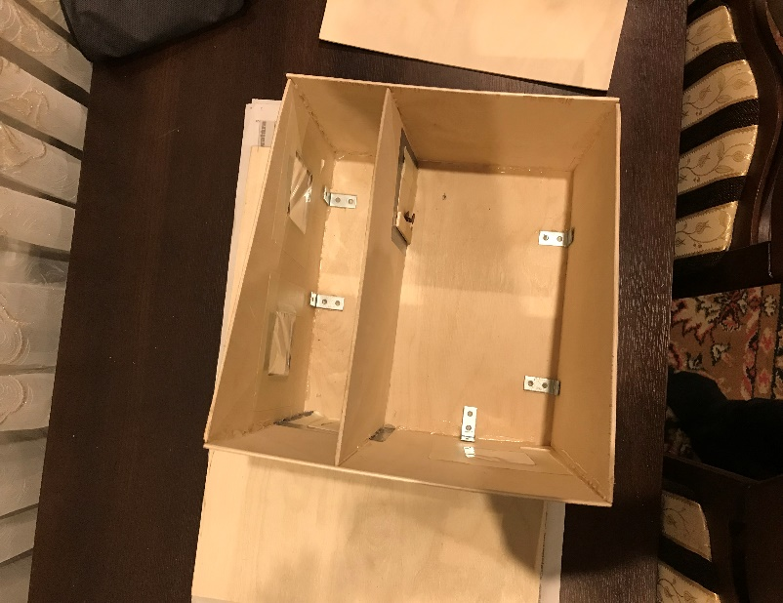
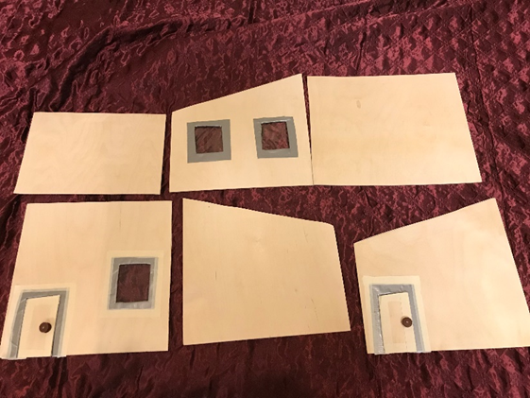
IDĖJOS ĮGYVENDINIMO ETAPAI
1.Išpjautos iš fanieros namo detalės.
2.Išpjautos detalės suklijuojamos.

Slide 6
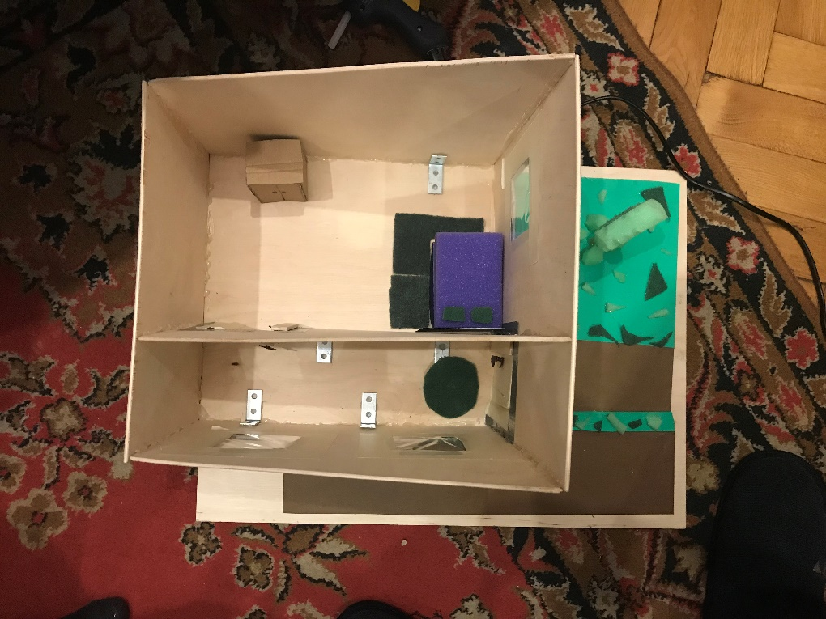
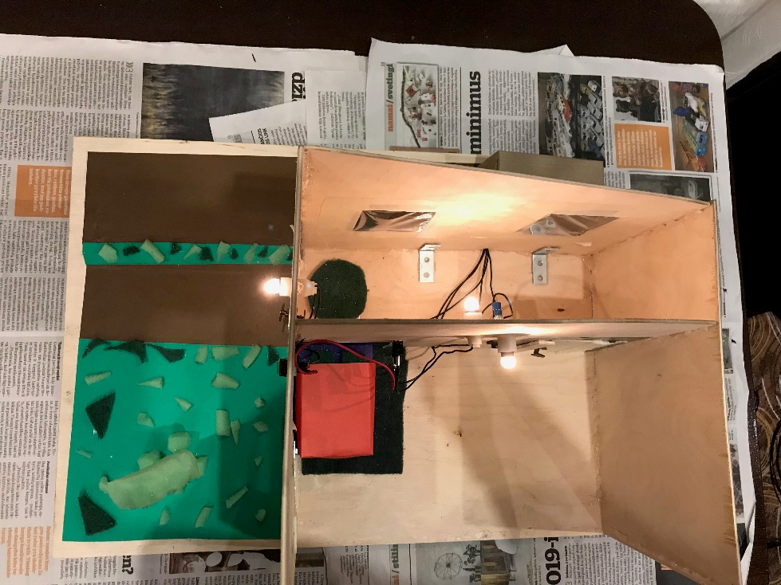
3.Pradedamas vidaus dizaino įgyvendinimas.
4. Elektifikuojamas namas.

Slide 7
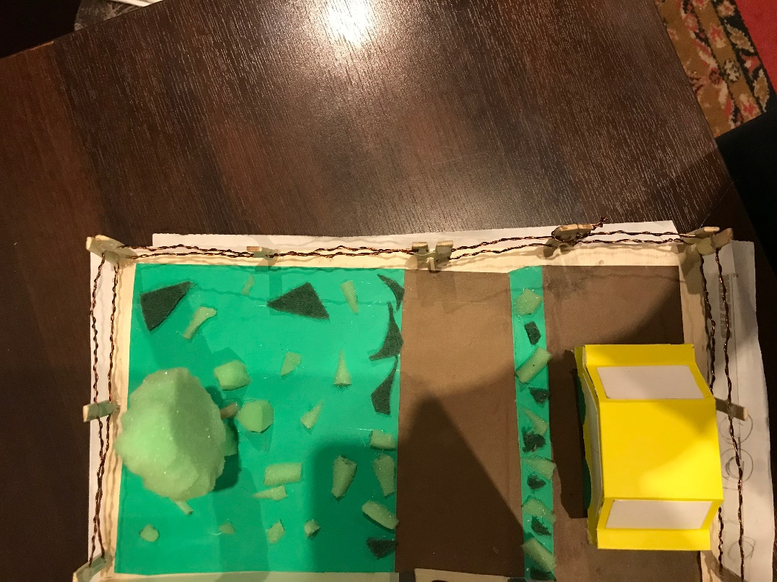
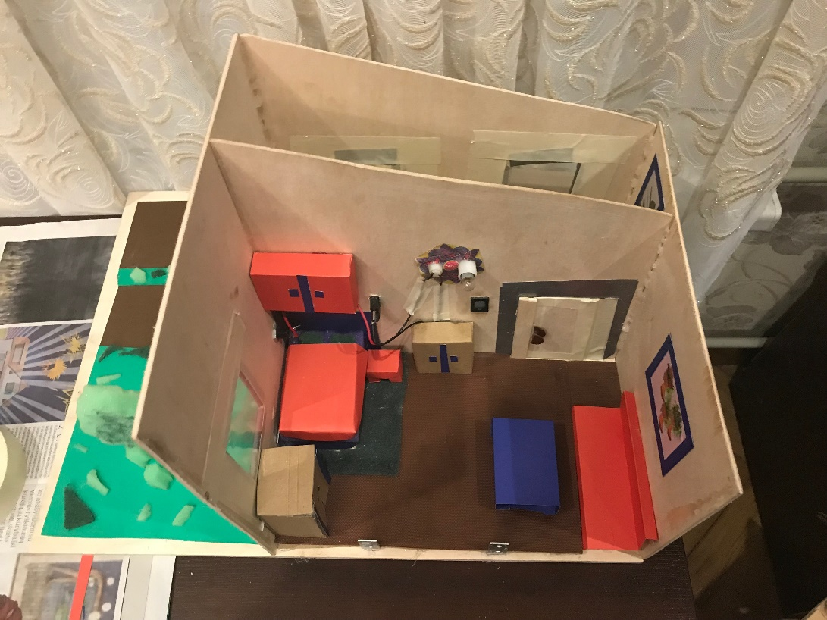
6.Baigiamas išorės dizainas.
5.Baigiamas vidaus dizainas.

Slide 8
REZULTATAI
Visas mūsų darbas prasidėjo nuo minties, kaip pastatyti ir elektrifikuoti namą, naudojant praktines priemones. Vėliau vyko darbo procesas, kuris mus atvedė prie šio darbo pabaigos.
Nors ir buvo iškilusių problemų su apšvietimo įrengimui būtinų lempučių ir kitų darbui reikalingų priemonių trūkumu, vis dėlto darbą užbaigėme.
Galutinis variantas yra puikus ir toks kokio mes ir tikėjomės – elektrifikuotas namas.

Slide 9
IŠVADOS
1.Pagaminome namo maketą.
2.Namą elektrifikavome, jį apstatėme baldais.
3.Sukūrėme namo aplinką su medžiu, žole, dekoratyviniais krūmeliais ir takeliais.
4.Pastatėme garažą, tvorą, pagaminome automobilį.

Slide 10
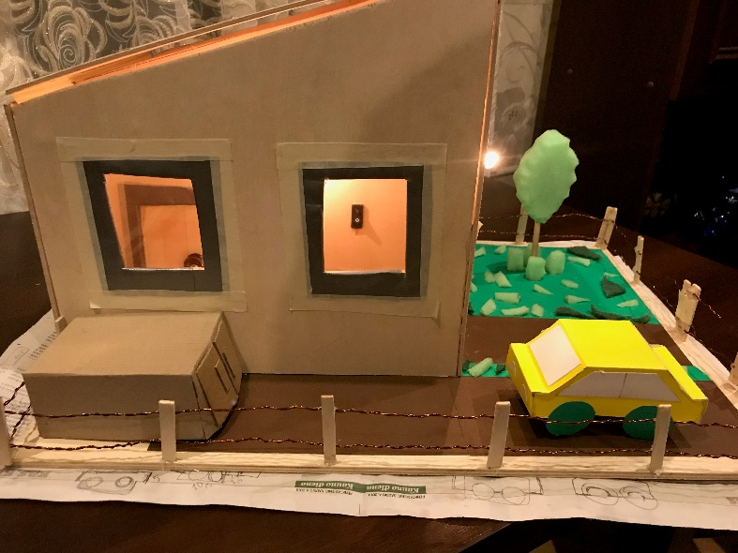
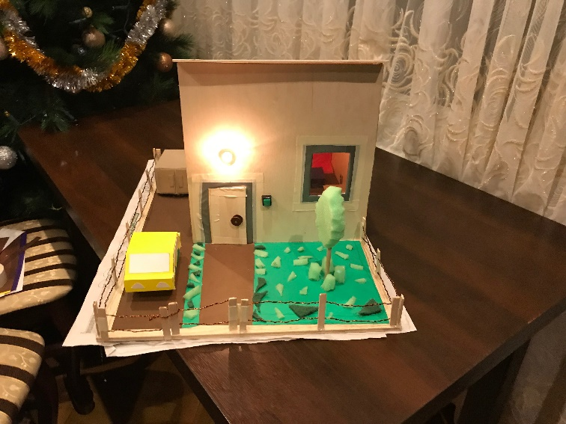
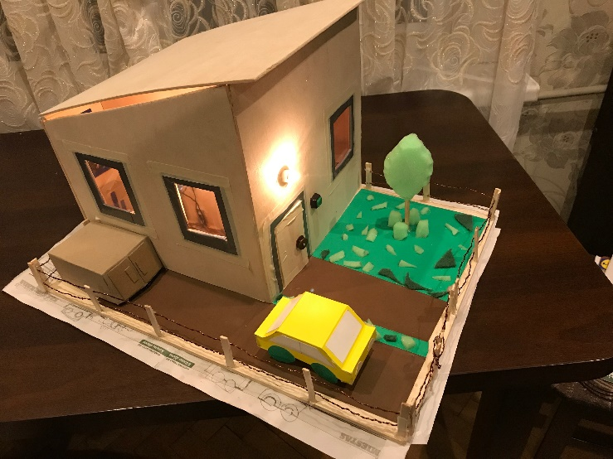
PRIEDAI
Galutinio darbo nuotraukos

Slide 11

Ačiū už dėmesį!!!

